Slide 1

MAESTRÍA EN DEFENSA Y SEGURIDAD
TEMA:
LA AFECTACIÓN POR LA INCORRECTA APLICACIÓN DE LA NORMATIVA DE TRANSPORTES EN LA ADMINISTRACIÓN DE LOS VEHÍCULOS DEL EJÉRCITO ECUATORIANO, PROPUESTA DE NORMATIVA INSTITUCIONAL.
.
TCRN DE EMS DANIEL CHAMORRO Y TCRN DE EMS JAVIER BENAVIDES
DIRECTOR: TCRN EMS SANCHEZ M MILTON

Slide 2
TEMARIO
Planteamiento del Problema
Objetivos
Metodología
Propuesta de Solución
Conclusiones y Recomendaciones

Slide 3
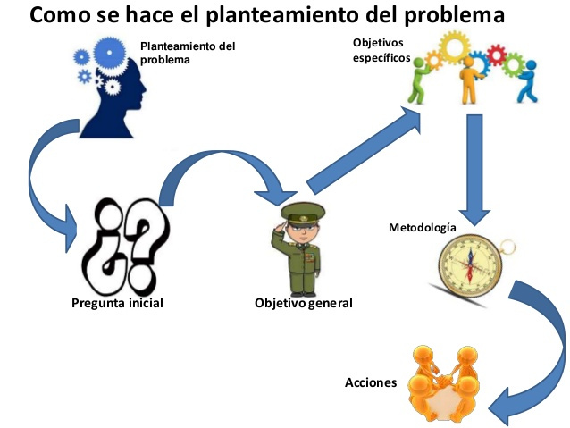
Planteamiento del problema

Slide 4
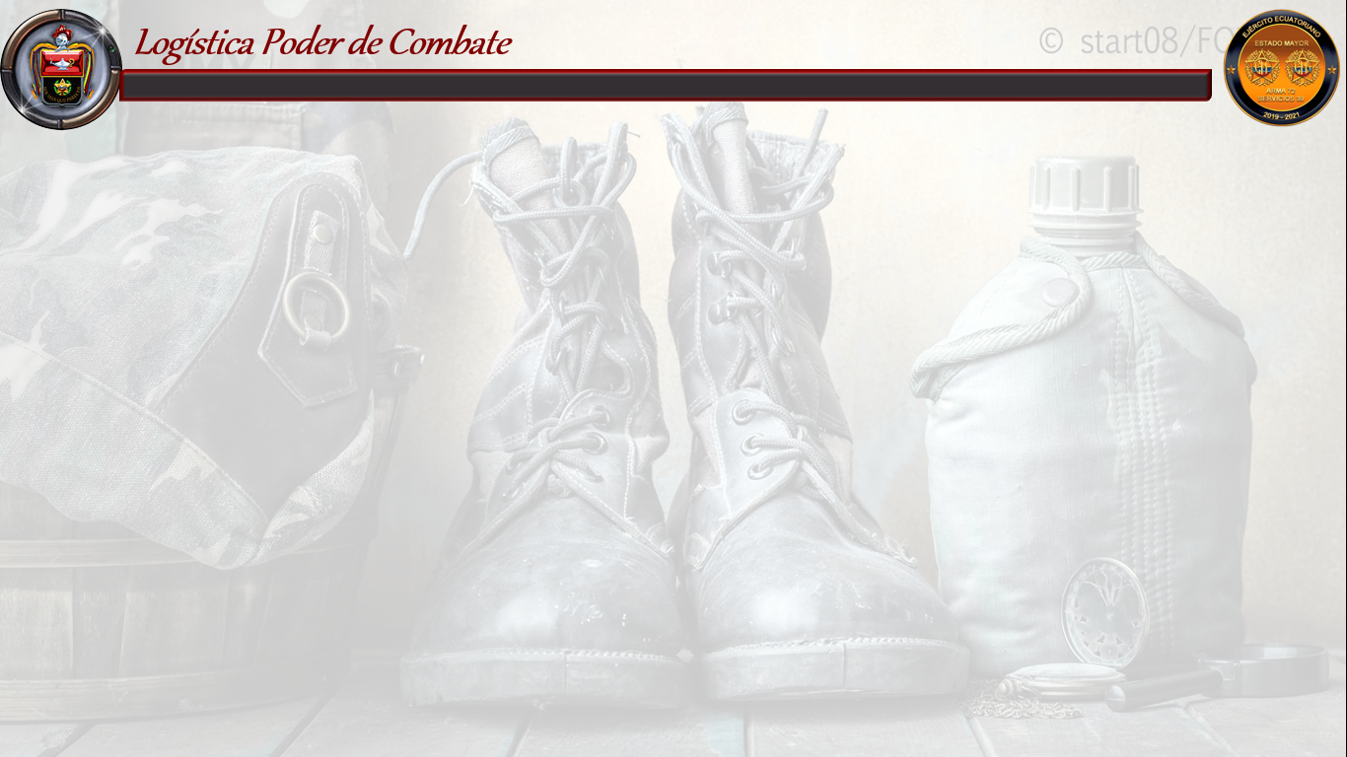
En el país el manejo y administración de los bienes y existencias de las instituciones públicas, no ha tenido un control eficiente.
Forman parte de la información financiera de las entidades públicas, no se ha prestado la importancia en su administración y custodia.
Vehículos componente importante, parte fundamental en el desarrollo de las actividades y cumplimiento de misiones del E.E.

Slide 5
Art. 211 - CRE
VEHÍCULOS S.P
CGE - organismo técnico encargado del control de la utilización de los recursos estatales y de personas jurídicas de derecho privado que dispongan de recursos públicos.
- Auditorias y controles
-Observaciones y sanciones instituciones y funcionarios.
- Ejército Ecuatoriano no ha sido excepción.
CGE
- Normas de control interno
- Reglamento de bienes y existencias
- Reglamento sustitutivo para control de vehículos del sector publico.

Slide 6

Objetivo

Slide 7
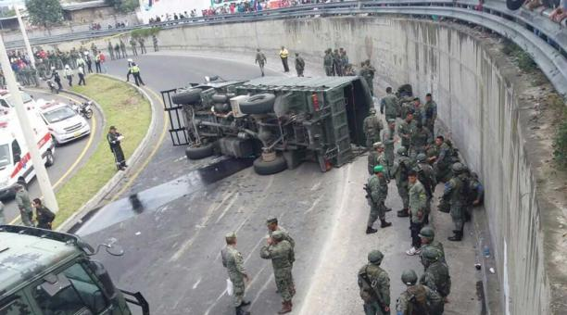
Analizar la afectación que tiene la incorrecta aplicación de las políticas y procedimientos en la administración de los vehículos del Ejército Ecuatoriano, realizando una investigación documental y así estructurar una normativa para el correcto empleo del parque automotor.

Slide 8

METODOLOGÍA

Slide 9
Enfoque cuantitativo - recolección de datos para probar hipótesis.
Base en la medición numérica y el análisis estadístico.
Establecer patrones de comportamiento y probar teorías.
Variable | Dimensiones | Indicadores | Instrumento | Escala Valorativa
Variable Independiente X Incorrecta aplicación de la normativa | Conocimiento y Manejo | Nivel de Conocimiento de la normativa | Encuesta | Nada Regular Parcialmente Sustancialmente Completamente
 | Aplicación | Contenido de disposiciones en la normativa interna | Matriz de cumplimiento Normograma | Cumple No cumple
Variable Dependiente Y Empleo inadecuado de los vehículos del E.E | Afectación a los vehículos del EE. | Sanciones y contravenciones | Informes | Número de sanciones por periodo.
 |  | Observaciones de la C.G.E | Informes | Número de observaciones por período

Slide 10
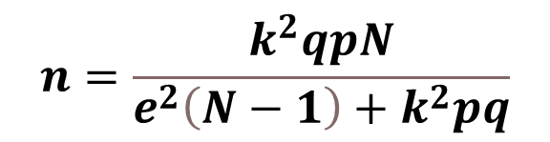
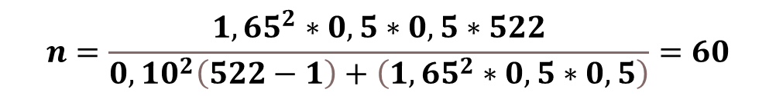
DETERMINACIÓN DEL TAMAÑO DE LA MUESTRA
GRUPO | TAMAÑO GRUPO (N) | TAMAÑO MUESTRA (n) | TIPO MUESTREO | MÉTODO TÉCNICA
Oficiales de servicios | 522 | 60 | aleatoria | encuesta
Personal de tropa del servicio de Transportes (conductores) | 1805 | 66 | intencional | encuesta
Personal a cargo de la administración de vehículos a nivel institucional | 15 | 15 | intencional | encuesta
$$n=\frac{k^{2}qpN}{e^{2}\left(N−1\right)+k^{2}pq}$$
Nivel de confianza | 90% | 95% | 99%
Valor de k | 1,65 | 1,96 | 2,58
$$n=\frac{{1,65}^{2}∗0,5∗0,5∗522}{{0,10}^{2}\left(522−1\right)+\left({1,65}^{2}∗0,5∗0,5\right)}=60$$

Slide 11

CONOCIMIENTO Y MANEJO
CONOCIMIENTO Y MANEJO
ENCUESTA (16 Preguntas)
Del siguiente listado, seleccione cuales normas considera usted tienen relación y emiten disposiciones para la administración de los vehículos del sector público.
¿Ha utilizado el Reglamento General Sustitutivo para la Administración, Utilización, Manejo y Control de los Bienes e Inventarios del Sector Público, para emitir disposiciones para el empleo de vehículos del Ejército Ecuatoriano?
En el Reglamento de Control de Vehículos del Sector Público, se dispone el seguro de los vehículos, el cual consistirá en: (Rastreo Satelital)

Slide 12
¿Si usted como conductor o responsable de los vehículos, utiliza o dispone su empleo en asuntos distintos a los autorizados, recibirá una sanción de?

Slide 14
COMPARAR
Normativa vigente
Normativa institucional
DETERMINAR
Incompatibilidades
Incumplimientos en la F.T
PLANTEAR
Incidencia en la administración
Propuesta compatible
APLICACIÓN DE LA NORMATIVA

Slide 15
NORMOGRAMA
Norma Vigente | Ítems a evaluar | Instructivo para el uso, movilización y control de los vehículos de la F.T |  | Instructivo para la administración de los vehículos de mando y control de la F.T |  | Transporte de menaje del personal militar de la F.T que ha sido considerado en los pases a las diferentes unidades del país.
 |  | Puntos | Porcentaje | Puntos | Porcentaje | Puntos | Porcentaje
R.G.B.I | 17 | 4,5 | 26% | 2,5 | 15% | 1,5 | 9%
R.V.S.P | 13 | 4,5 | 35% | 1 | 8% | 1 | 8%
N.C.I | 10 | 1 | 10% | 1 | 10% | 0 | 0%
 |  | Promedio | 24% | Promedio | 11% | Promedio | 6%

Slide 16
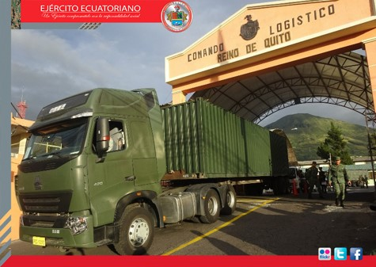
PROPUESTA

Slide 17
E.E debe emitir normativa compatible con las disposiciones formuladas por la C.G.E.
Existen políticas internas temporales, elaboradas según experiencia y necesidad.
Información disponible no adecuada para toma de decisiones (forma de adquisición, uso, etc.)
Pérdidas de vehículos, diferencias valores y cantidades, reportes erróneos de ubicación, estado, condición.
Afecta a la operabilidad de los medios y por lo tanto el apoyo logístico integral.

Slide 18

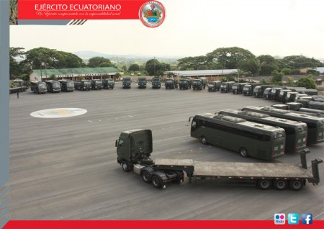
RESPONSABLES
CLASIFICACIÓN
PROCEDIMIENTOS
Máxima Autoridad (Sr. Comandante General del Ejército)
Titular de la Unidad Administrativa (Comandante del CLT.)
Guardalmacén de vehículos
REGISTRO E IDENTIFICACIÓN
Por la función
Por el peso
Registro contable de vehículos
Registro e identificación de vehículos
Características de los automotores del E.E
Custodia
Revalorización
Asignación

Slide 19
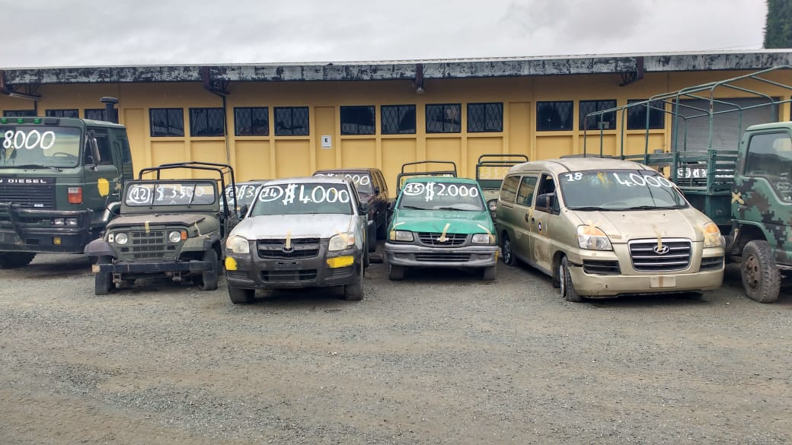


TEMA | DESCRIPCIÓN
MOVILIZACIÓN, EMPLEO, CONDUCCIÓN | Prohibiciones Disposiciones para el uso, movilización y control Normas Generales
CONSTATACIÓN FÍSICA | Chatarrización Remate Rotación
ASEGURAMIENTO, RASTREABILIDAD | Póliza de seguros Procedimientos ante accidentes Rastreabilidad
MANTENIMIENTO | Responsabilidades del plan de mantenimiento Lineamientos
CONTROL DE COMBUSTIBLES Y LUBRICANTES | Disposiciones sobre registro y control (UC) Control
EGRESO O BAJA DE BIENES | Procedimientos de baja y operacionalización Restitución y reemplazo

Slide 20

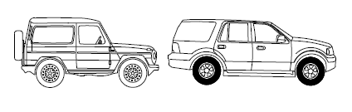



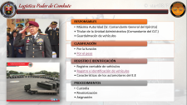

CATEGORÍA | SUBCATEGORÍA | TIPO | CLASIFICACIÓN E.E | ESQUEMA
M Vehículos automotores de cuatro ruedas o más, diseñados y construidos para el transporte de pasajeros. | M1 Vehículos motorizados con capacidad no mayor a ocho plazas, sin contar el asiento del conductor | Sedán Hatchback SUV Minivan | Livianos
 | M2 Vehículos motorizados con capacidad mayor a ocho plazas,, cuyo peso bruto vehicular (PBV) no supere los 5000 kg | Van/ furgoneta Microbús | Medianos
 | M3 Vehículos motorizados con más de ocho plazas, además del asiento del conductor, cuyo PBV sea superior a 5000 kg | Microbús Minibús Bus | Pesados

Slide 21
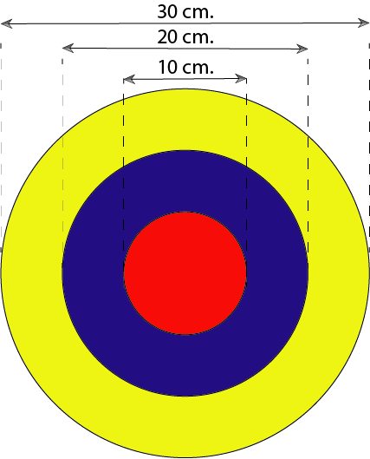

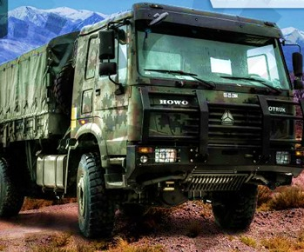


Escarapela E.E
Escarapela unidad
N° | NÚMERO TIPO | DESCRIPCIÓN DE VEHÍCULOS
1 | 20 | Vehículos Tácticos y de apoyo a las operaciones, livianos de 4 ruedas o más, hasta un peso bruto vehicular (PBV)de 3.5 Ton como: Jeeps, camionetas; Sedan, Station Wagoon, SUV, Minivan, motos, furgoneta y Van de carga y camión ligero.
2 | 21 | Vehículos medianos, Tácticos y de apoyo a las operaciones militares: Para transporte de personal.- vehículos motorizados con capacidad mayor a 8 plazas y cuyo PBV no supere los 5 TON como: Van, furgoneta, microbús. Para transporte de carga: Vehículos cuyo PBV sea mayor de 5.5 TON y no supere las 12 TON como: Camión mediano y grande.
Color de vehículos

Slide 22
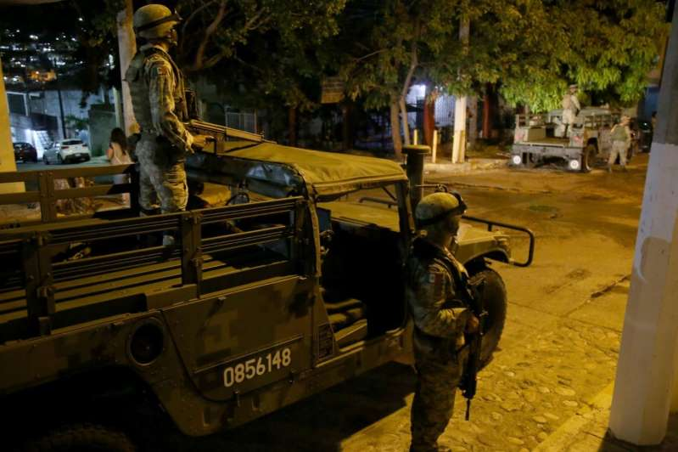
CONCLUSIONES

Slide 23
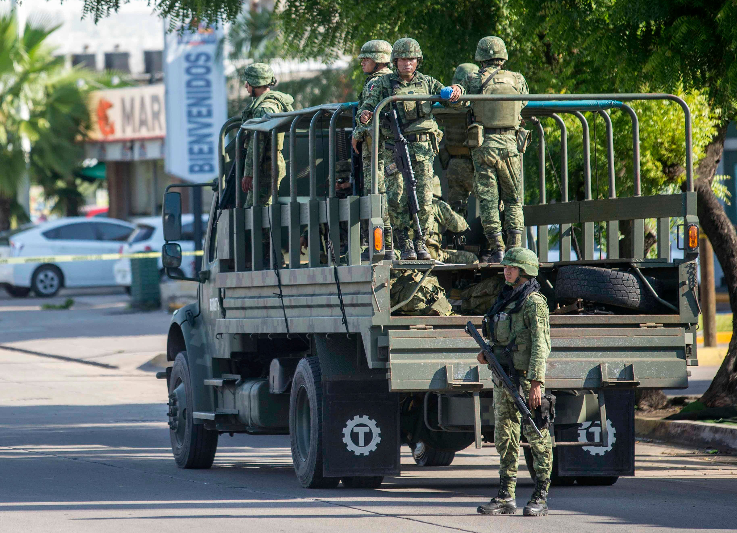

CONCLUSIONES
Los datos obtenidos mediante la encuesta aplicada al personal encargado de la administración y empleo de los vehículos del E.E, demuestra que solo el 40,51%, tiene conocimiento o aplica la normativa vigente.
1
En el E.E se cumplen procedimientos y normas determinados en documentos institucionales, los mismos que no operacionalizan en su totalidad la normativa establecida por la C.G.E.
2

Slide 24
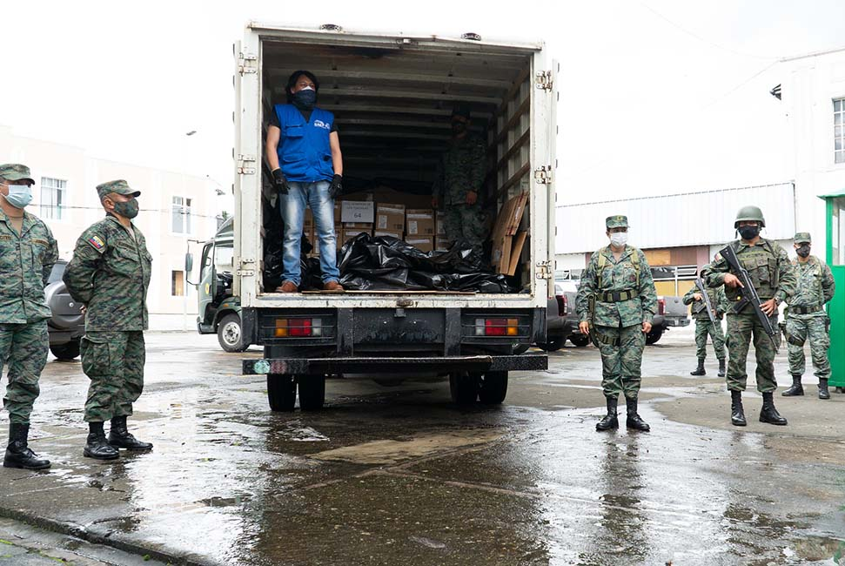
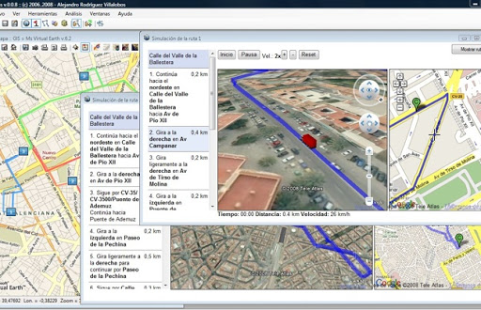
CONCLUSIONES
La propuesta de normativa busca establecer lineamientos para la regulación, correcto uso y administración del parque automotor del E.E, incorporando disposiciones que permitan atender exigencias internas y aquellas que viabilizan el apoyo hacia otras instituciones del estado.
.
3
La presente investigación servirá como insumo para el desarrollo e implementación de un software para gestión vehicular propio del E.E, el mismo que deberá servir para cumplir con una exigencia de la C.G.E
4

Slide 25
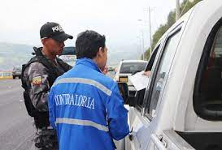
CONCLUSIONES
Disposición transitoria del R.G.B.I: “Cuando exista conflicto entre la normativa emitida por la CGE y la normativa interna expedida por las instituciones para el ejercicio de sus competencias o para la gestión de sus procesos internos, prevalecerá esta última”, de esta forma, un reglamento para el uso de vehículos del E.E, permitiría viabilizar el accionar y empleo en el área de defensa, sin ser objeto de observaciones.
5

Slide 26
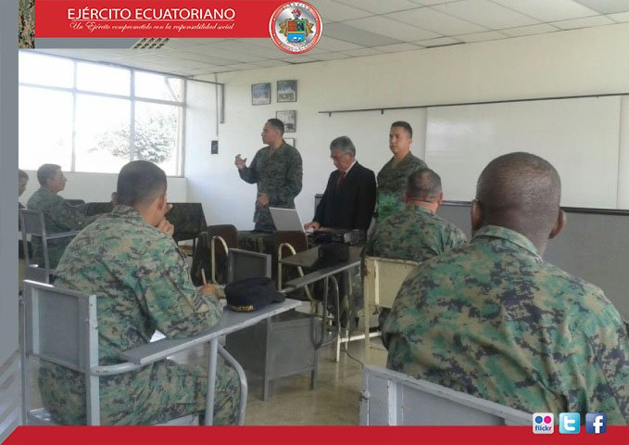
RECOMENDACIONES

Slide 27

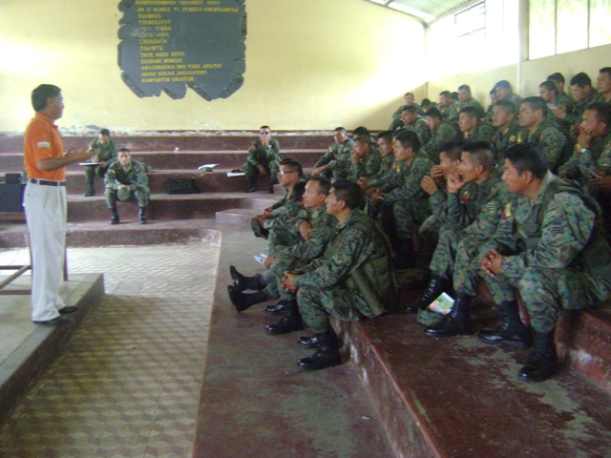
RECOMENDACIONES
Incluir el Control Interno como materia básica en cursos de perfeccionamiento del E.E y su actualización mediante seminarios y cursos de capacitación para el personal, responsable de la administración, control y uso de los medios de transporte
1
Es preciso que se operacionalicen estas disposiciones, a través de la emisión de documentos que se adapten a la realidad del sector defensa, pero que estén encuadradas en las normas emitidas por la CGE.
2

Slide 28
GRACIAS POR SU ATENCIÓN

